Slide 1

МИЭМ НИУ ВШЭ
ОП «Информатика и вычислительная техника»
Система контроля пешеходного перехода
Презентация подготовлена студентами:
Кусакиным Ильей Константиновичем БИВ192
Платоновым Ильей Сергееивичем БИВ192
Москва, 2020

Slide 2

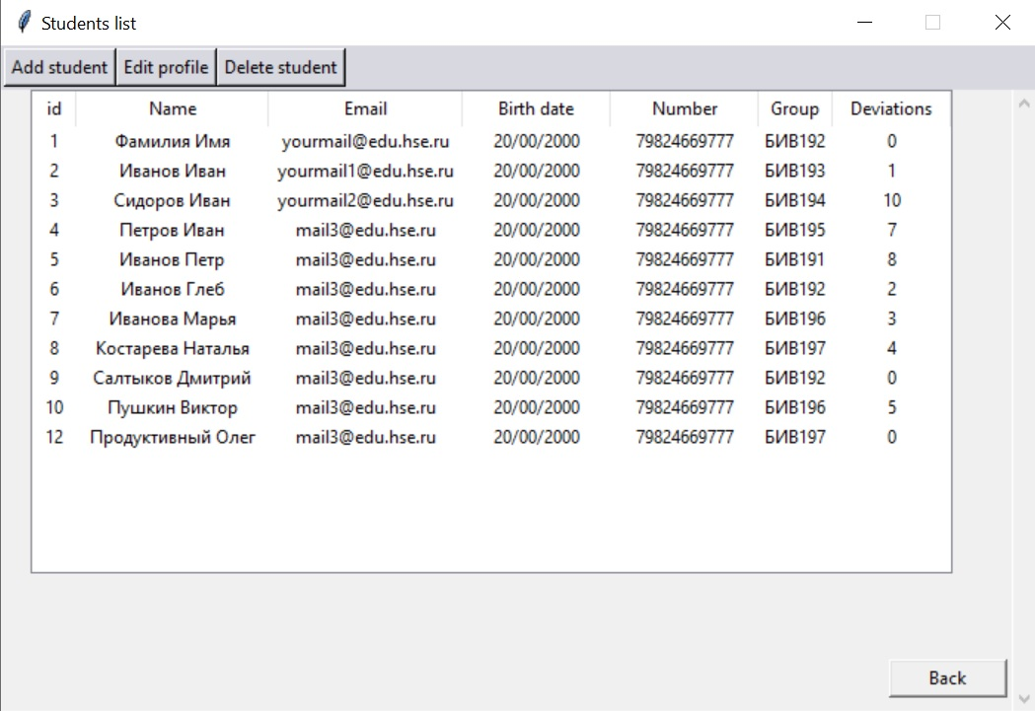
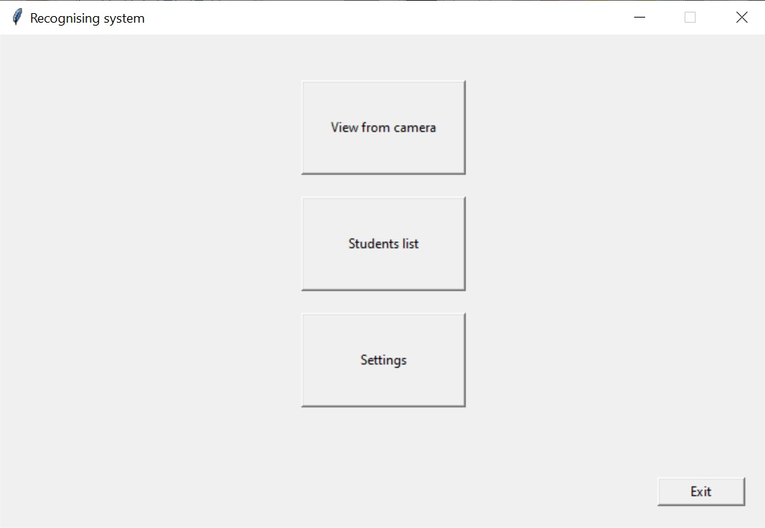
МИЭМ НИУ ВШЭ ОП «Информатика и вычислительная техника».
Распределение задач
Кусакин Илья
Графический интерфейс и архитектура комплекса

Slide 3
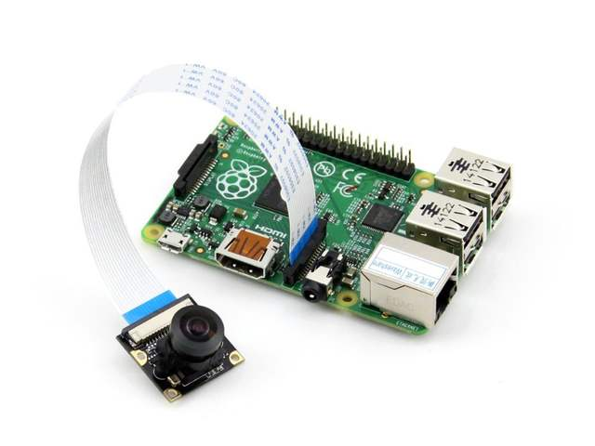
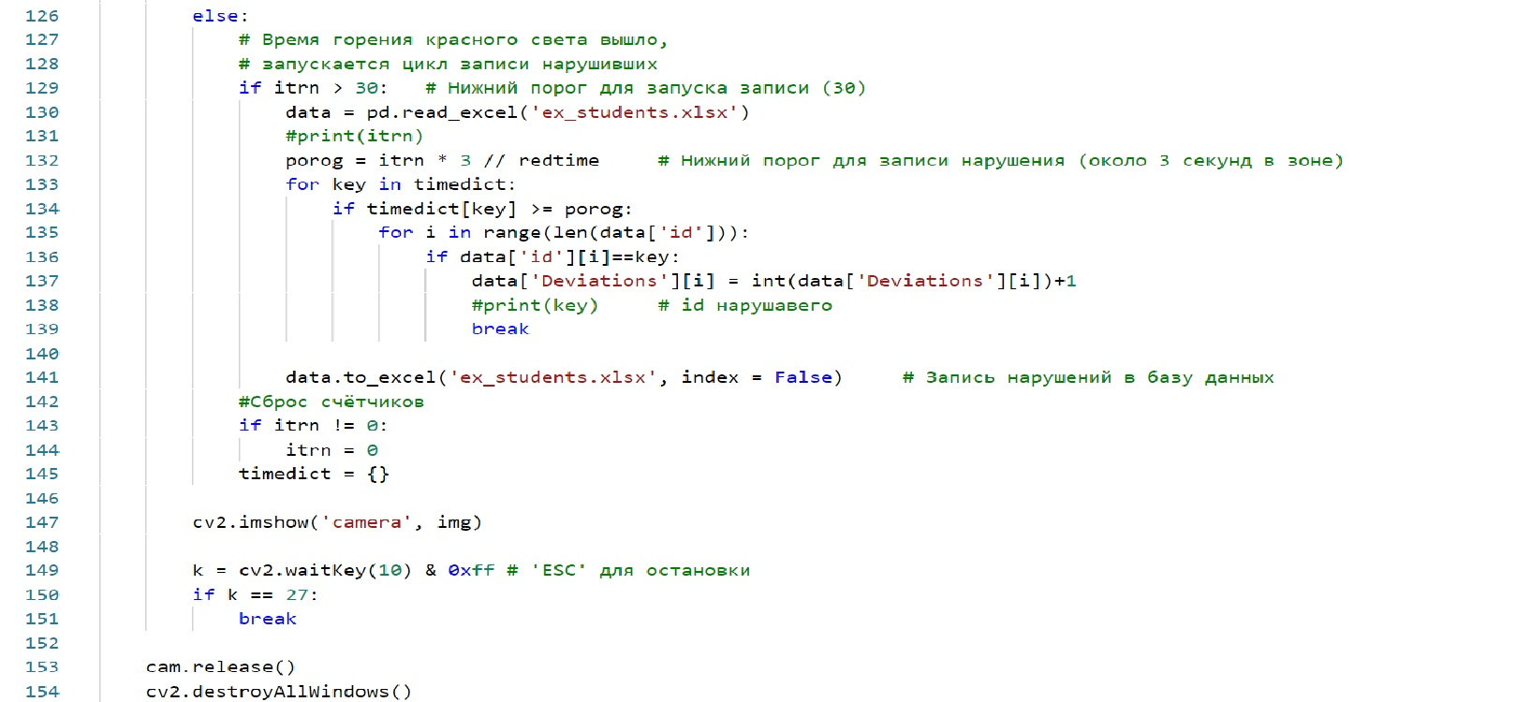
МИЭМ НИУ ВШЭ ОП «Информатика и вычислительная техника».
Распределение задач
Платонов Илья
Backend-разработка и сборка аппаратной части комплекса

Slide 4
МИЭМ НИУ ВШЭ ОП «Информатика и вычислительная техника».
Ход выполнения
Этапы разработки
Реализация базовых функций записи лиц, детекции и распознавания в едином скрипте python
Создание GUI и определение точек коммуникации с базовым функционалом комплекса
Реализация обмена информацией между управляющими модулями ПО посредством внутрисистемных идентификаторов учащихся
Доработка базового скрипта с функциями компьютерного зрения под изменившеюся структуру датасета, появившийся GUI, работу с директориями

Slide 5
МИЭМ НИУ ВШЭ ОП «Информатика и вычислительная техника».
Ключевые особенности
Возможность работы комплекса на устройствах под управлением Linux, Windows, Mac
Применение технологий компьютерного зрения в задачах детекции и распознавания посредством использования OpenCV
Настройки комплекса под характеристики светофора на пешеходном переходе
Возможность работы с данными учащихся как при помощи графического интерфейса комплекса, так и при помощи стандартных средств для работы с файлами xlsx
Компактность и низкая стоимость аппаратных компонентов, достигнутая выбором Raspberry Pi в качестве вычислительного устройства

Slide 6
МИЭМ НИУ ВШЭ ОП «Информатика и вычислительная техника».
Основные сложности
Недостаток опыта работы со сторонними пакетами для Python на первых этапах работы
Объединение между собой GUI и управляющих компонентов, которые включают в себя функции детекции, распознавания, сборки лишних файлов
Освоение объектно-ориентированной парадигмы программирования в рамках создания GUI
Синхронизация внедрения обновлений в программную часть комплекса двумя разработчиками

Slide 7
Электронные адреса участников: isplatonov@edu.hse.ru
ikkusakin@edu.hse.ru

